Slide 1
مشروع الأيقاظ العلمي
السنة السادسة
اعداد المربيين
ـ هشام بن لطيف
ـ علاء الجبالي

Slide 2
الوحدة الرابعة
التكاثر الزهري و الوسط البيئي

Slide 3
المـــــــــــــحتوى
ـ مكونات الزهرة
ـ التأبير و الأخصاب
ـ الدورة الحياتية لنبات زهري

Slide 4
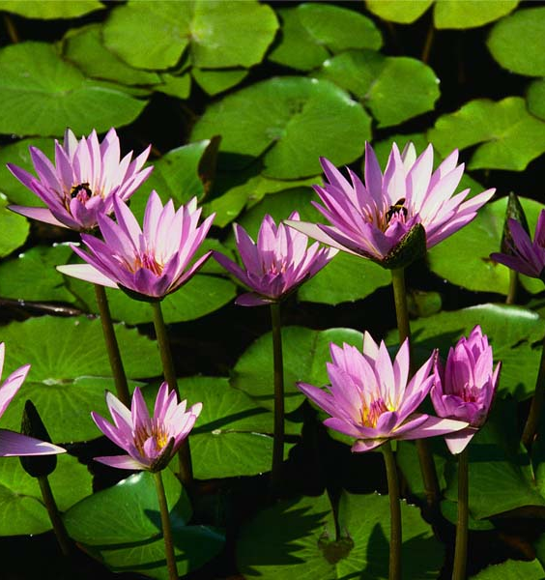
حل فصل الربيع فآزدانت الأشجار بالزهر مختلف الألوان و الأشكال آستغرب فراس من هذه الظاهرة الآلاهية ؛ ...............................؟ ..............................؟ ..............................؟
مكونات الزهرة
الأعضاء الخارجية
الكأس
التويج

Slide 5
الكــأس

Slide 6
التـويـــج

Slide 7
أضع العلامة في الخانة المناسبة
داخـلـي | خــارجي | العــضو
 |  | الأسـدية
 |  | السـبلات
 |  | الجـذور
 |  | المـدقـة
 |  | البـتـلات
 |  | البـريعم

Slide 8
أكمل كل مكون من الزهرة

